Slide 1

Автопортрети Шевченка

Slide 2
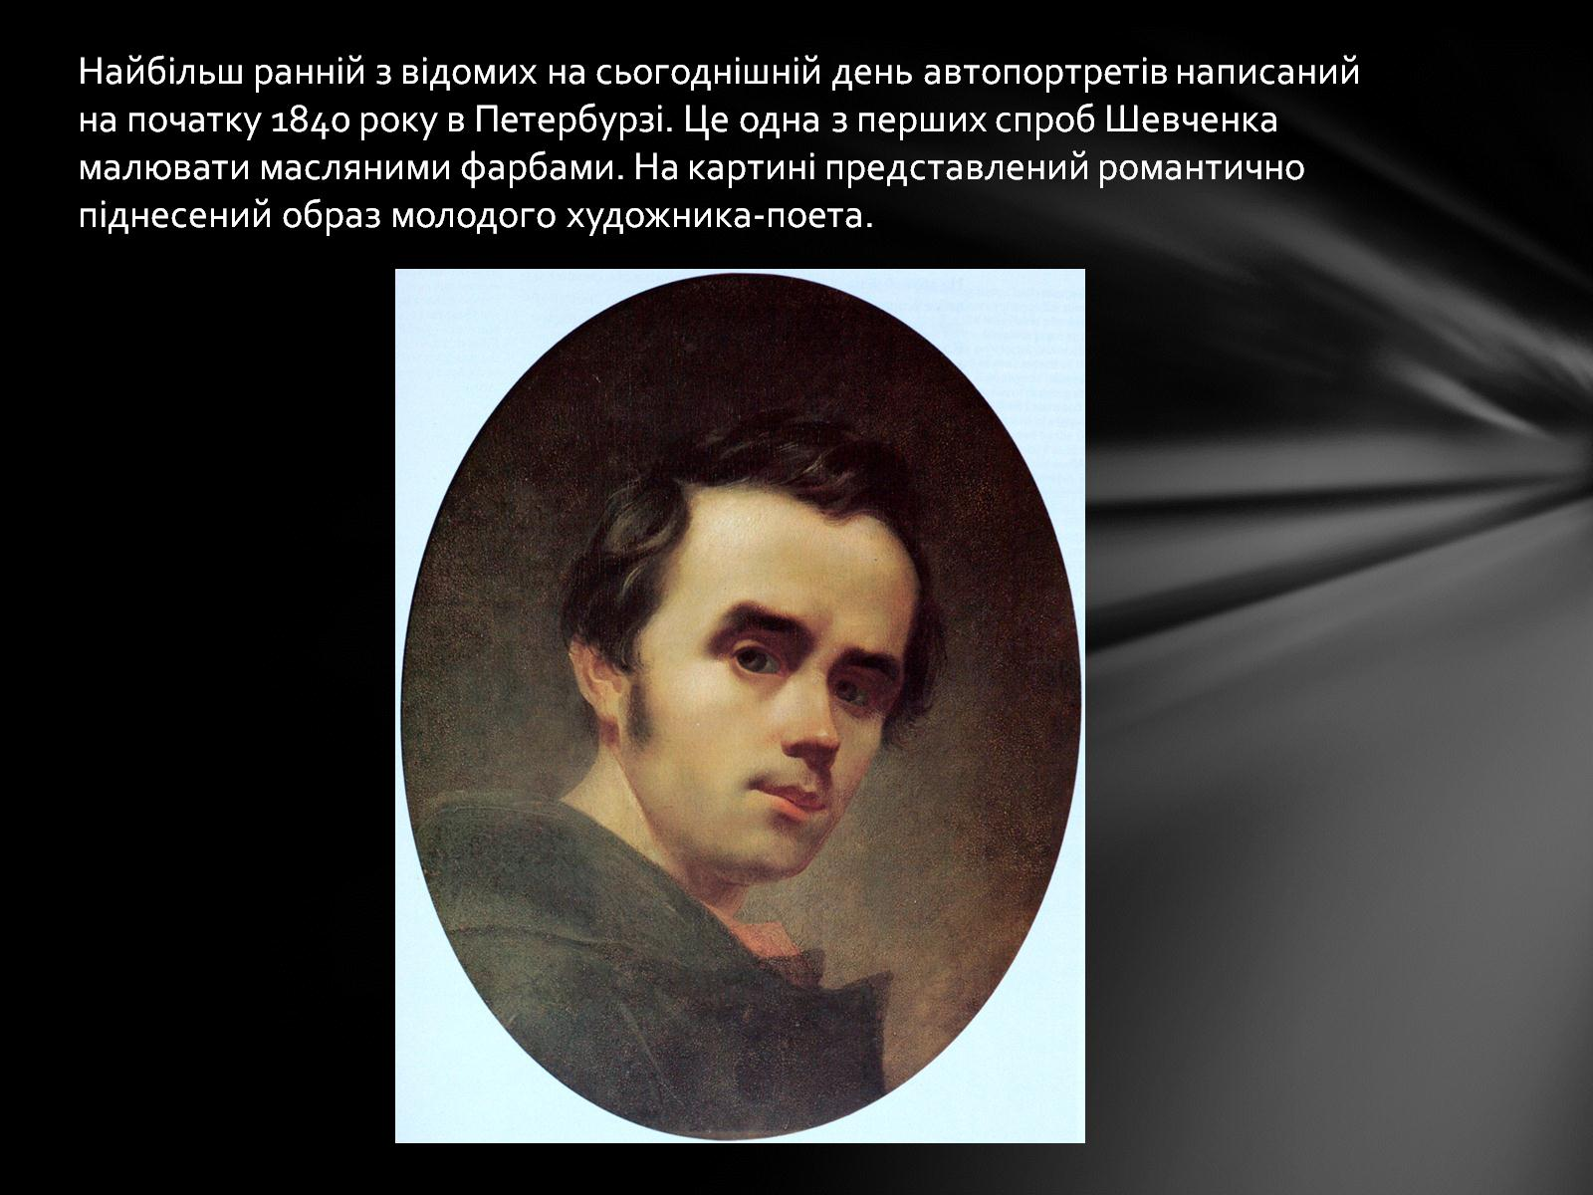
Найбільш ранній з відомих на сьогоднішній день автопортретів написаний на початку 1840 року в Петербурзі. Це одна з перших спроб Шевченка малювати масляними фарбами. На картині представлений романтично піднесений образ молодого художника-поета.

Slide 3
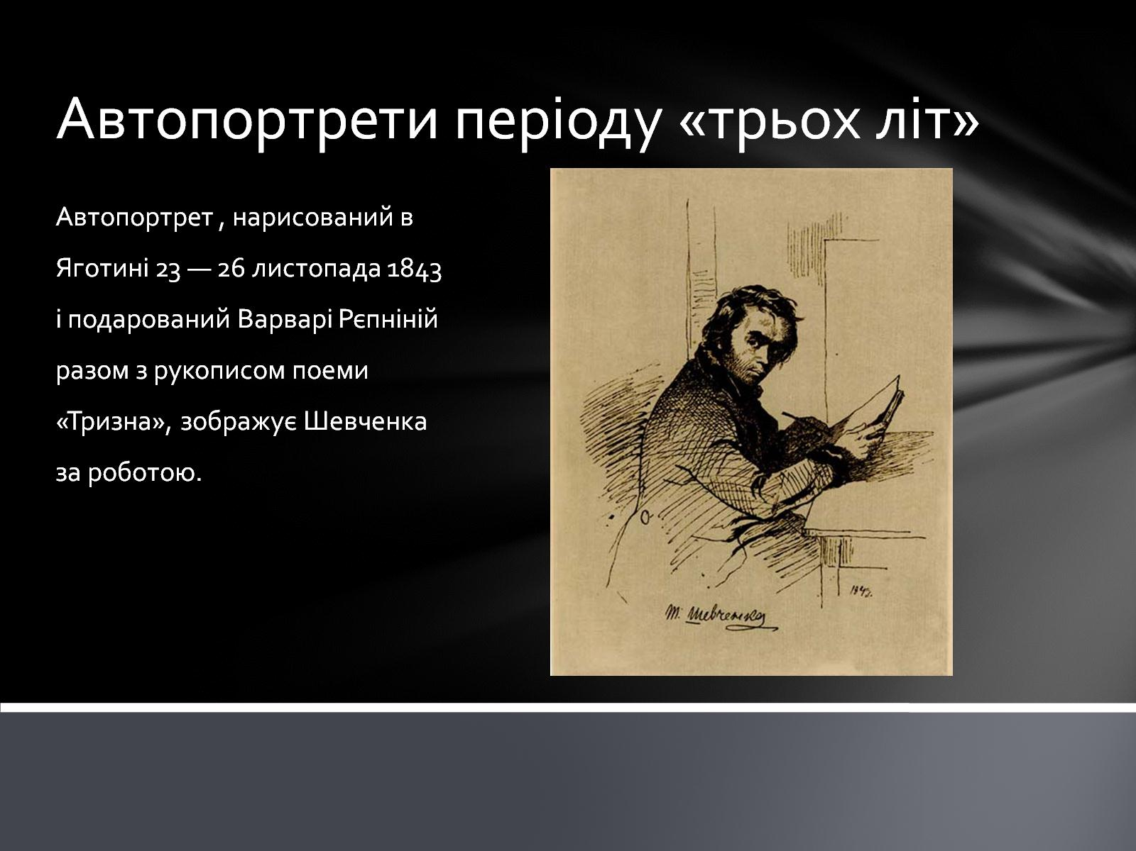
Автопортрети періоду «трьох лiт»

Slide 4
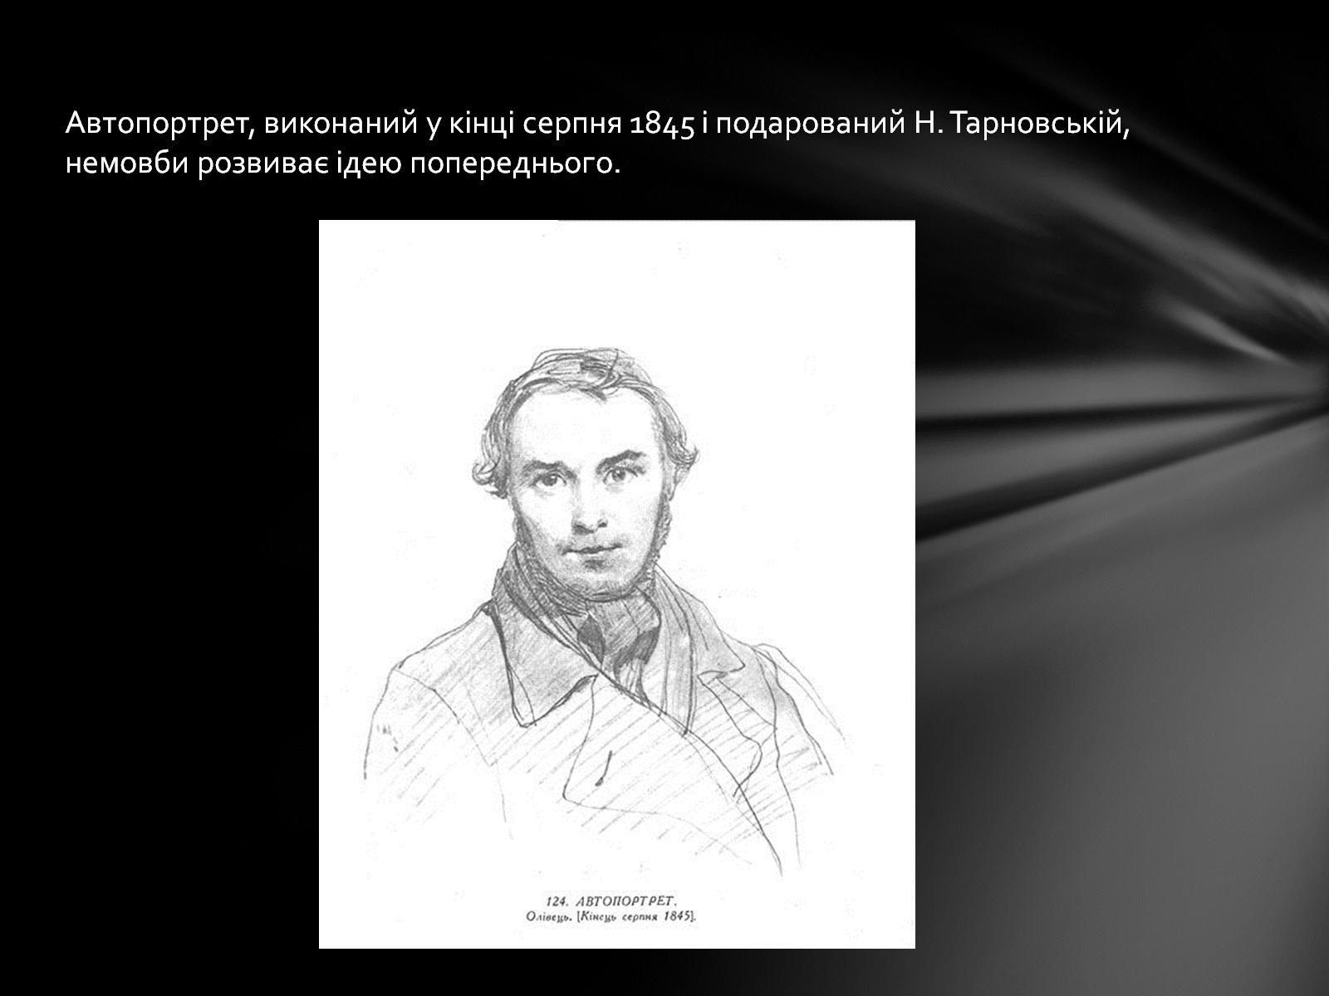
Автопортрет, виконаний у кінці серпня 1845 і подарований Н. Тарновській, немовби розвиває ідею попереднього.

Slide 5
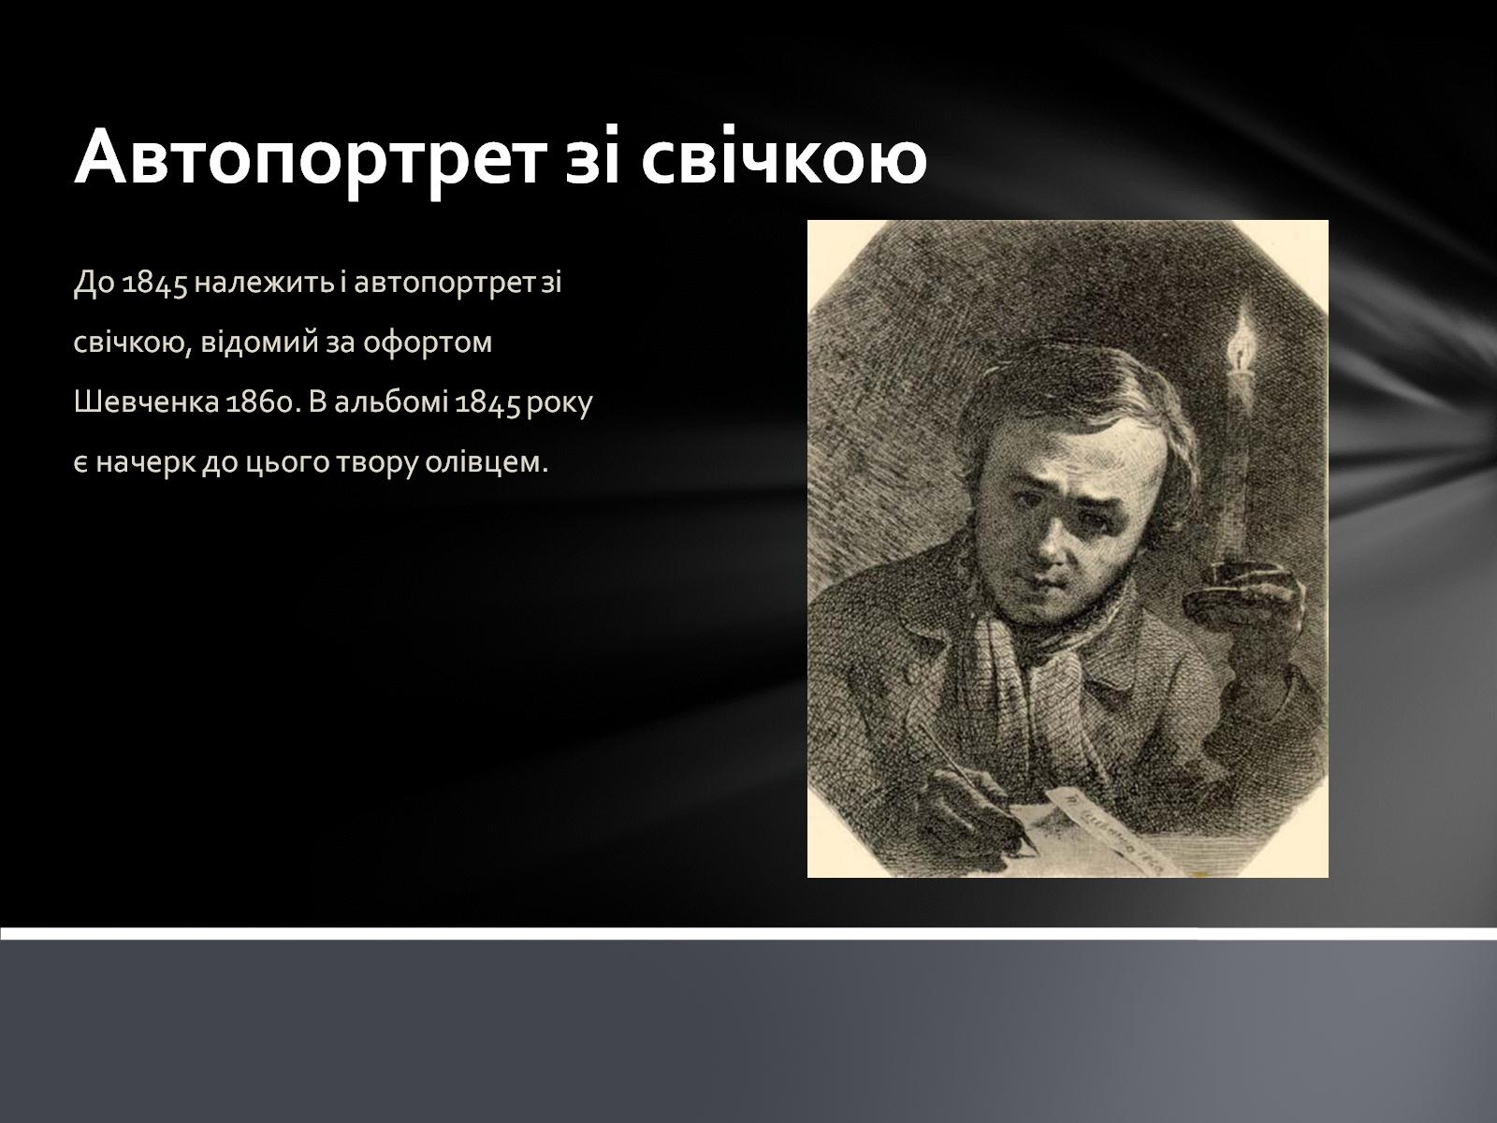
Автопортрет зі свічкою

Slide 6
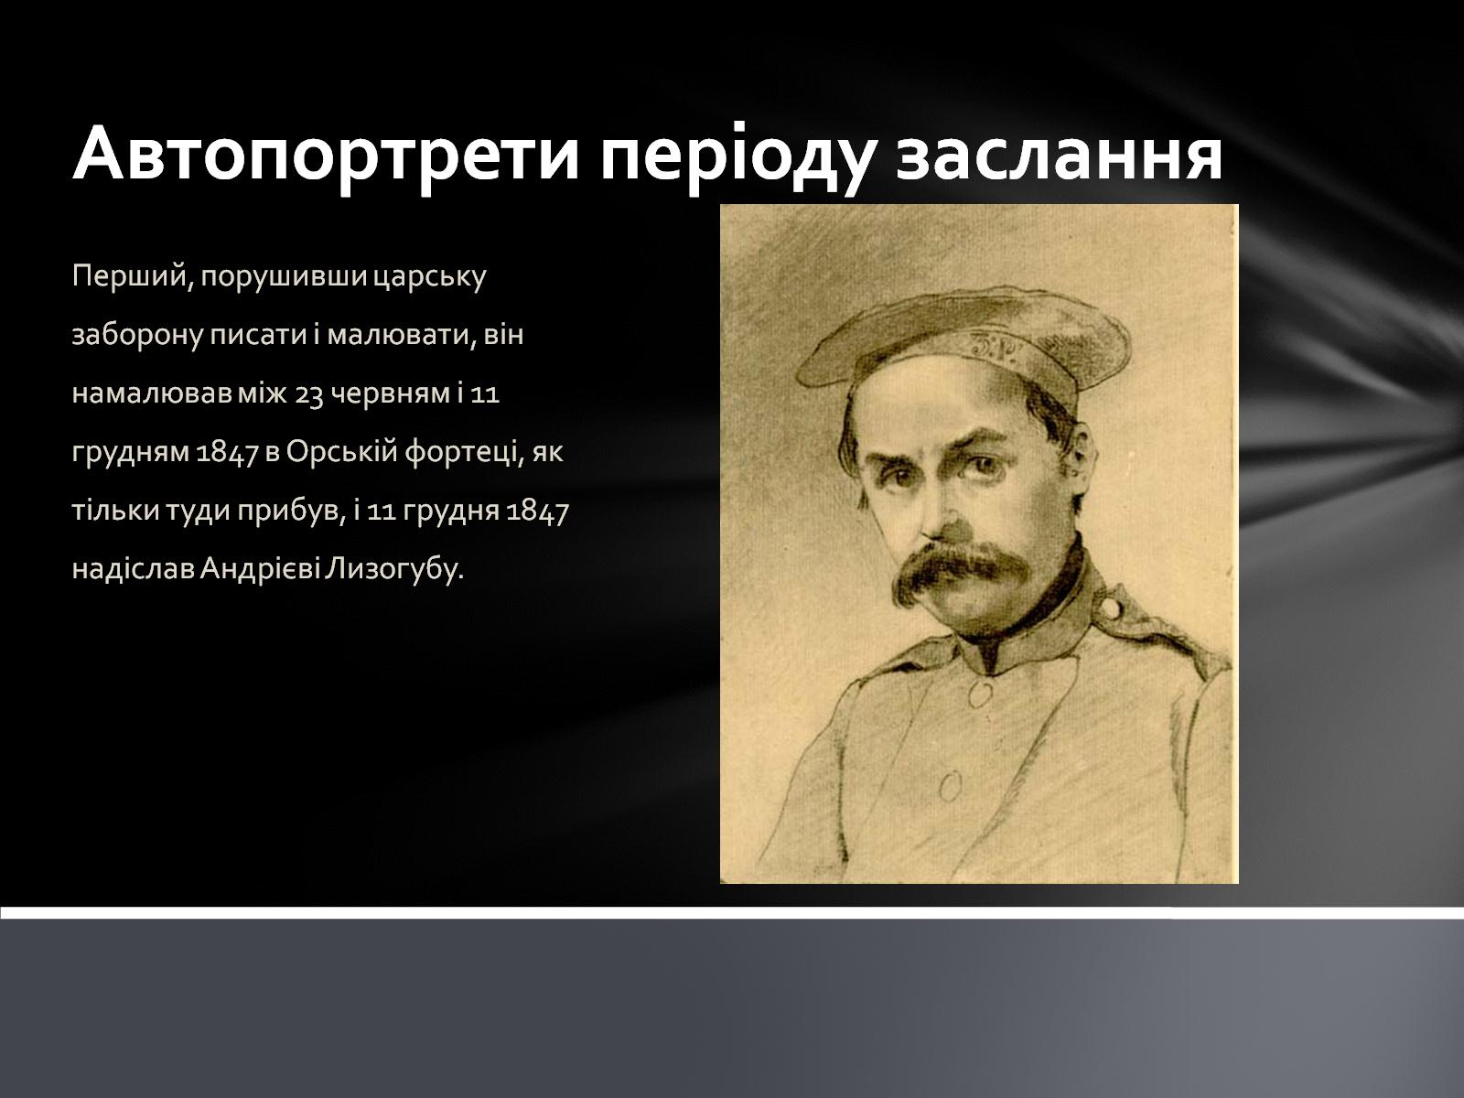
Автопортрети періоду заслання

Slide 7
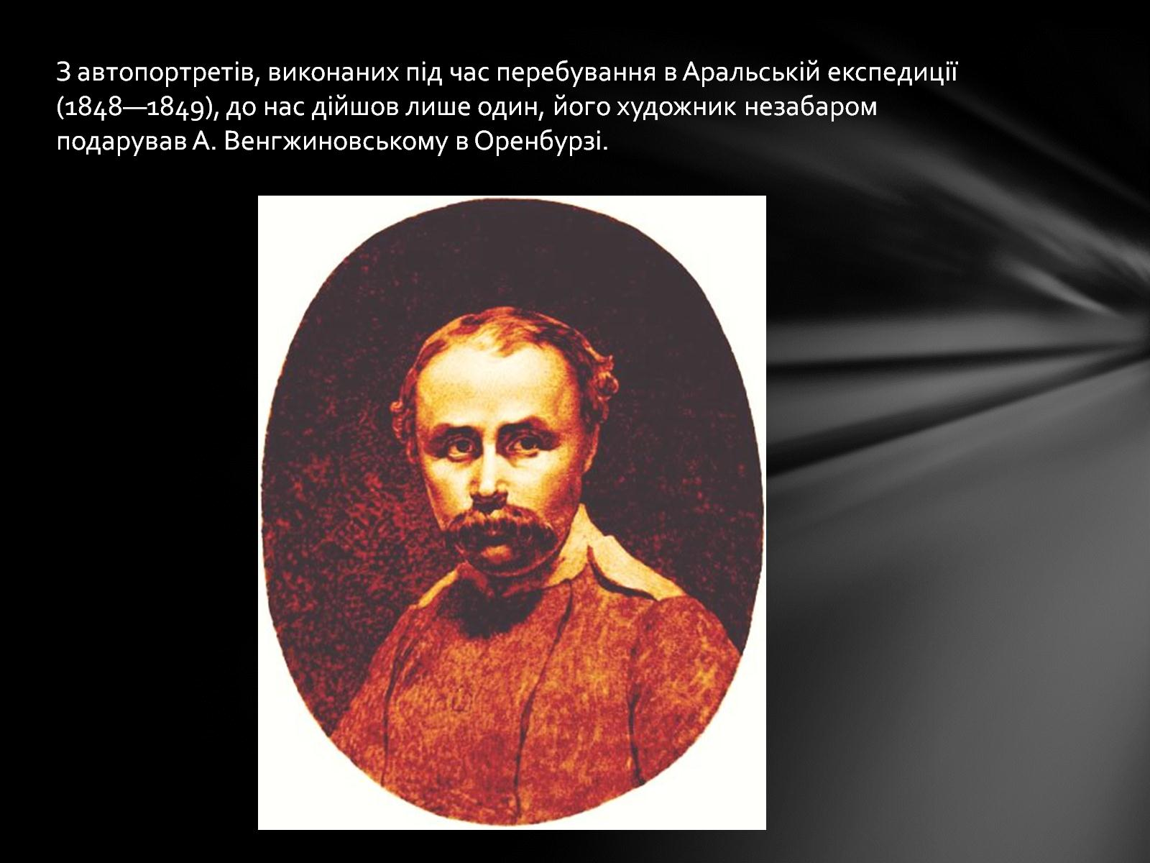
З автопортретів, виконаних під час перебування в Аральській експедиції (1848—1849), до нас дійшов лише один, його художник незабаром подарував А. Венгжиновському в Оренбурзі.

Slide 8
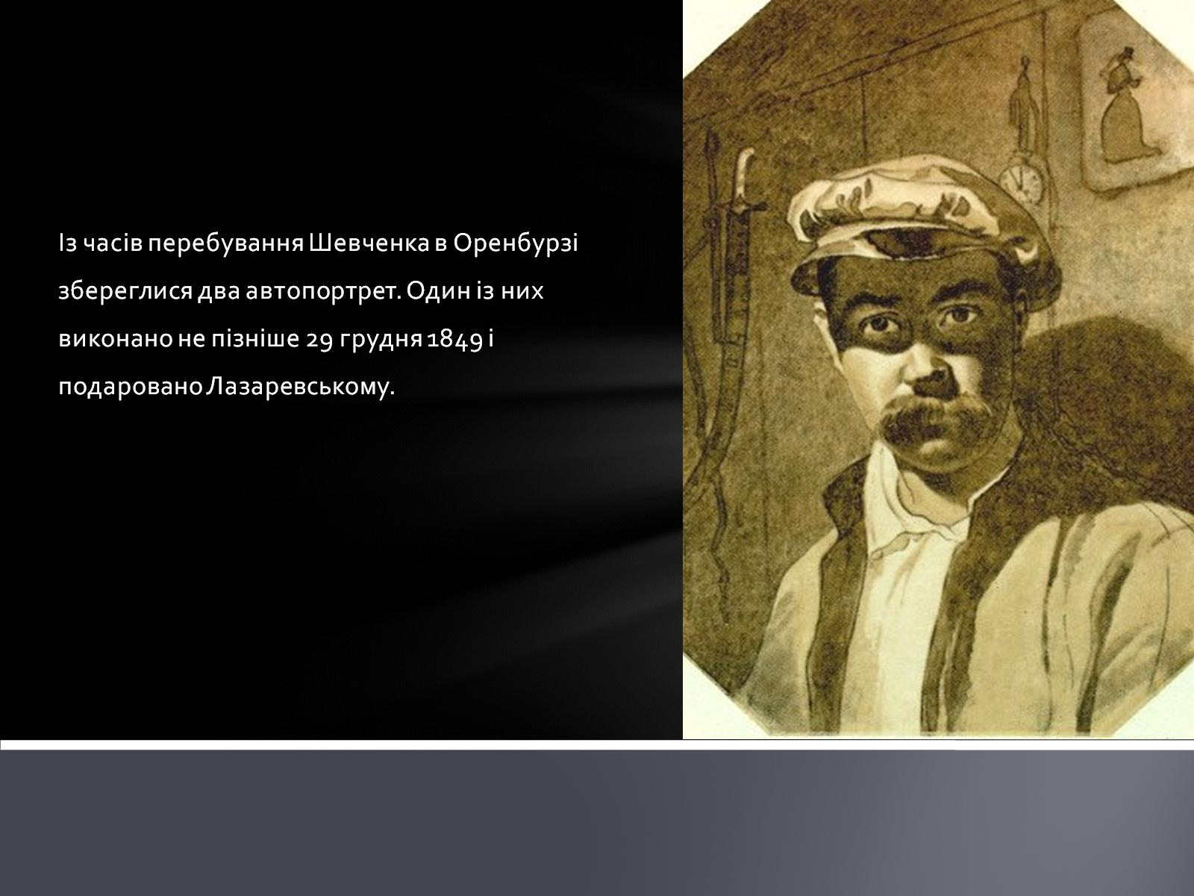

Slide 9
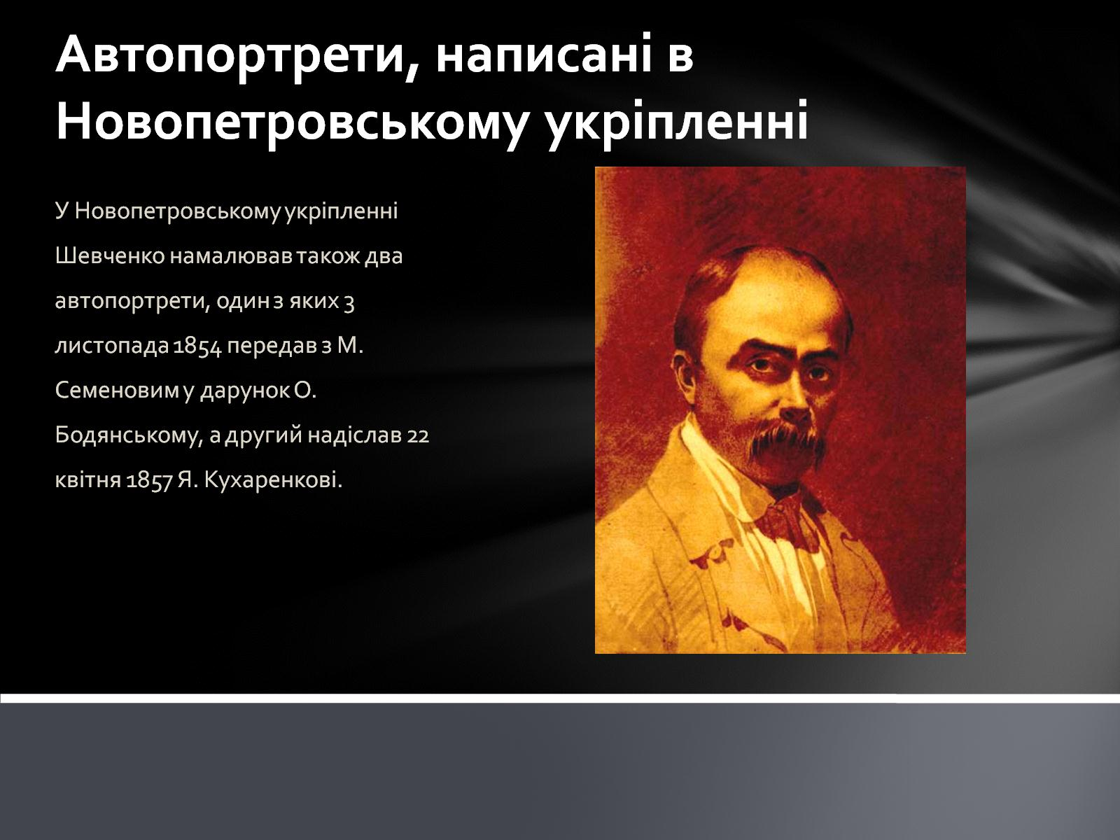
Автопортрети, написані в Новопетровському укріпленні

Slide 10
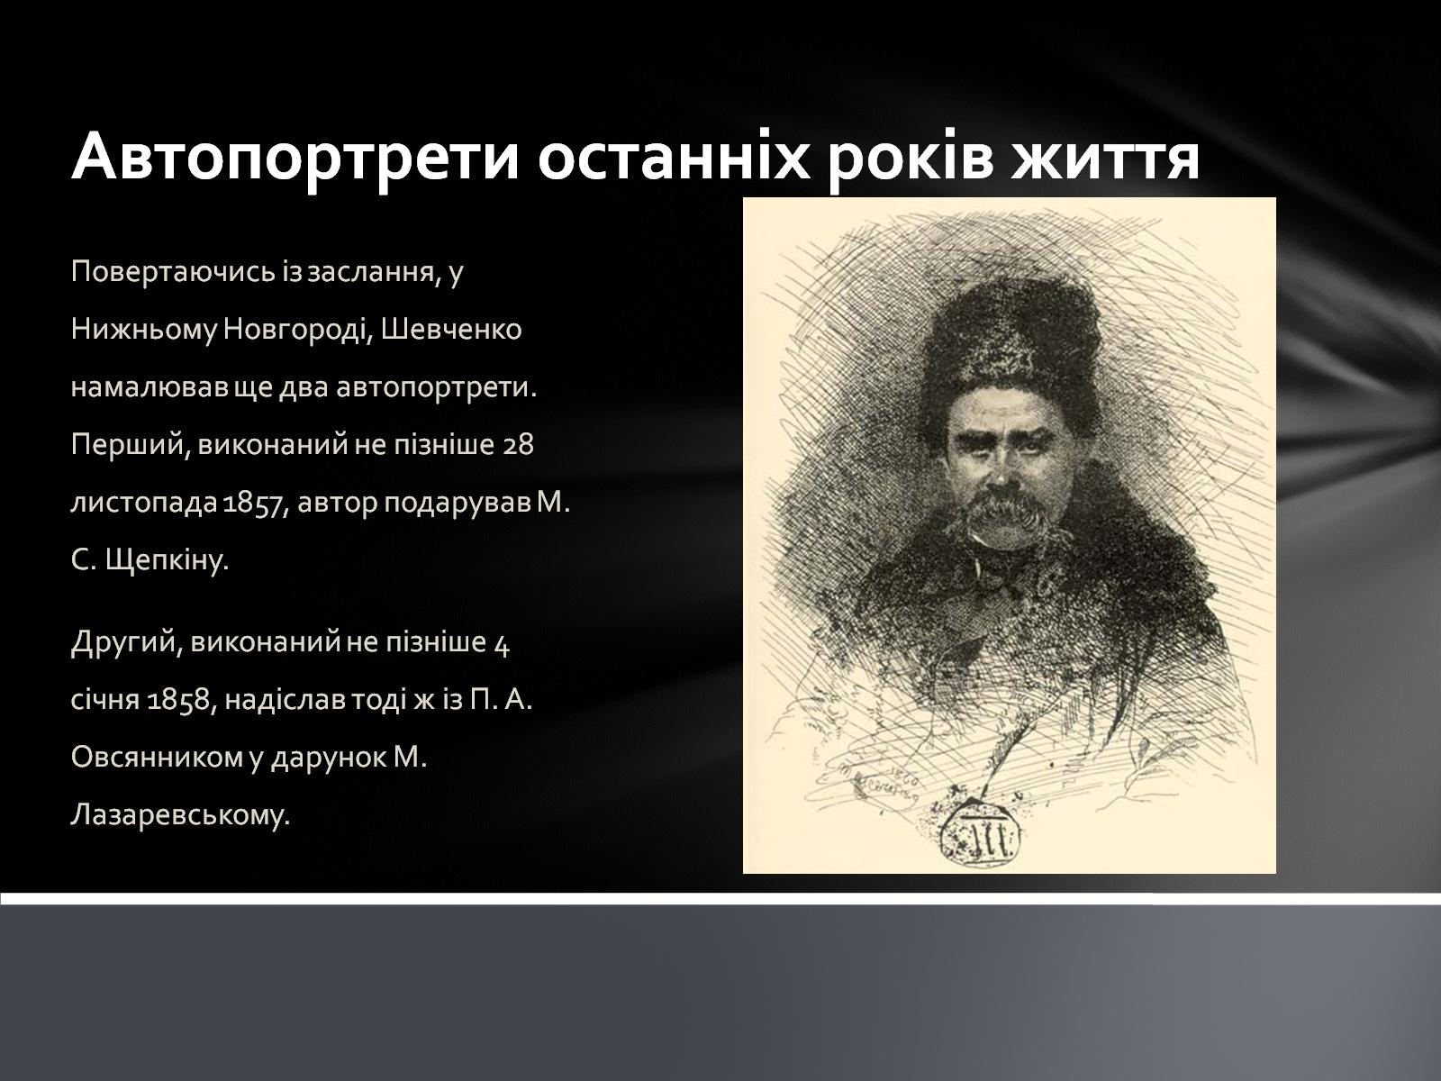
Автопортрети останніх років життя

Slide 11

КIНЕЦЬ

